Slide 1
BỆNH ÁN SẢN KHOA

Slide 2
I. HÀNH CHÁNH:
Họ và tên: LÊ THỊ TÀI L
Giới tính: Nữ. Tuổi: 30
Địa chỉ: Vĩnh Thạnh – Tân Hưng – Long An
Vào viện: 16 giờ 25, ngày 21/02/2025.
LDVV: trằn bụng/thai 38 tuần 3 ngày

Slide 3
II. BỆNH SỬ:
Bệnh nhân khai, cùng ngày nhập viện, bệnh nhân đi khám phòng khám tư, được bác sỹ tư vấn nhập viện mổ vì lý do thai quá ngày, dư nước ối => đến BVQTTTHN
Trong quá trình bệnh, bệnh nhân thấy trằn nhẹ bụng dưới, không ra nước ra huyết âm đạo, có thai máy, ăn uống được, tiêu tiểu bình thường

Slide 4
Quá trình khám thai
KC: quên
Khám thai ngoại viện:
Dự sanh: 4/3/2025 (theo siêu âm 10 tuần 2 ngày)
Tuổi thai hiện tại: 38 tuần 3 ngày
- Xét nghiệm máu mẹ 3 tháng đầu chưa bất thường
- Double test nguy cơ thấp
- Siêu âm khảo sát hình thái học 3 tháng giữa chưa ghi nhận bất thường
- Không xét nghiệm dung nạp đường huyết
- VAT 2 mũi
- Siêu âm ghi nhận đa ối lúc thai 29 tuần

Slide 5
III. TIỀN CĂN:
Para: 0020 (sẩy thai #5-6 tuần)
Chưa ghi nhận tiền căn bệnh lý nội, ngoại khoa
Chưa ghi nhận tiền căn dị ứng thuốc, thức ăn

Slide 6
IV. TÌNH TRẠNG LÚC NHẬP VIỆN: (17 giờ, ngày 21/02/2025)
Bệnh tỉnh, tiếp xúc tốt
Niêm hồng
Sinh hiệu ổn
Bụng mềm, vùng cạnh rốn lệch trái có khối kt 4x4cm, mật độ chắc, giới hạn rõ, di động, ấn không đau
BCTC 38cm, VB: 113cm
Gò 1-2 cơn/20p
Tim thai: 150 l/p
Âm đạo không dịch, không huyết
Cổ tử cung 1-2cm, dày, mềm
Ngôi đầu cao
Ối phồng
Khung chậu: bình thường trên lâm sàng
Siêu âm thai: ULCN #3100g, AFI 33cm
GBS không làm

Slide 7
V. CHẨN ĐOÁN:
Con so, thai 38 tuần 3 ngày, ngôi đầu, chuyển dạ tiềm thời/ Đa ối/ Theo dõi nhân xơ tử cung

Slide 8
XỬ TRÍ
TƯ VẤN:
Tư vấn giải thích tình trạng bệnh, BN và người nhà đồng ý theo dõi sanh thường
Đa ối sớm: Thai: nguy cơ cao dị tật bẩm sinh, suy thai, mất tim thai đột ngột. Nguy cơ mẹ: đái tháo đường tiềm ẩn, băng huyết sau sinh, vỡ tử cung, mổ lấy thai nếu chuyển dạ không thuận lợi
THUỐC:
- Ampicillin 1g
2 lọ (TMC) 18g05
1 lọ x 2 (TMC) 22g05 – 2g05(22/2)
Azithromycin 500mg
2 viên (uống) 18g05
CLS:
TPTTBM, ABO, Rh
AST, ALT, Creatinine
TQ, TCK, Fibrinogen
Glucose máu
HIV, HBsAg
Điện tim thường
Mắc monitor theo dõi tim thai, cơn gò tử cung
Theo dõi tiếp chuyển dạ

Slide 9
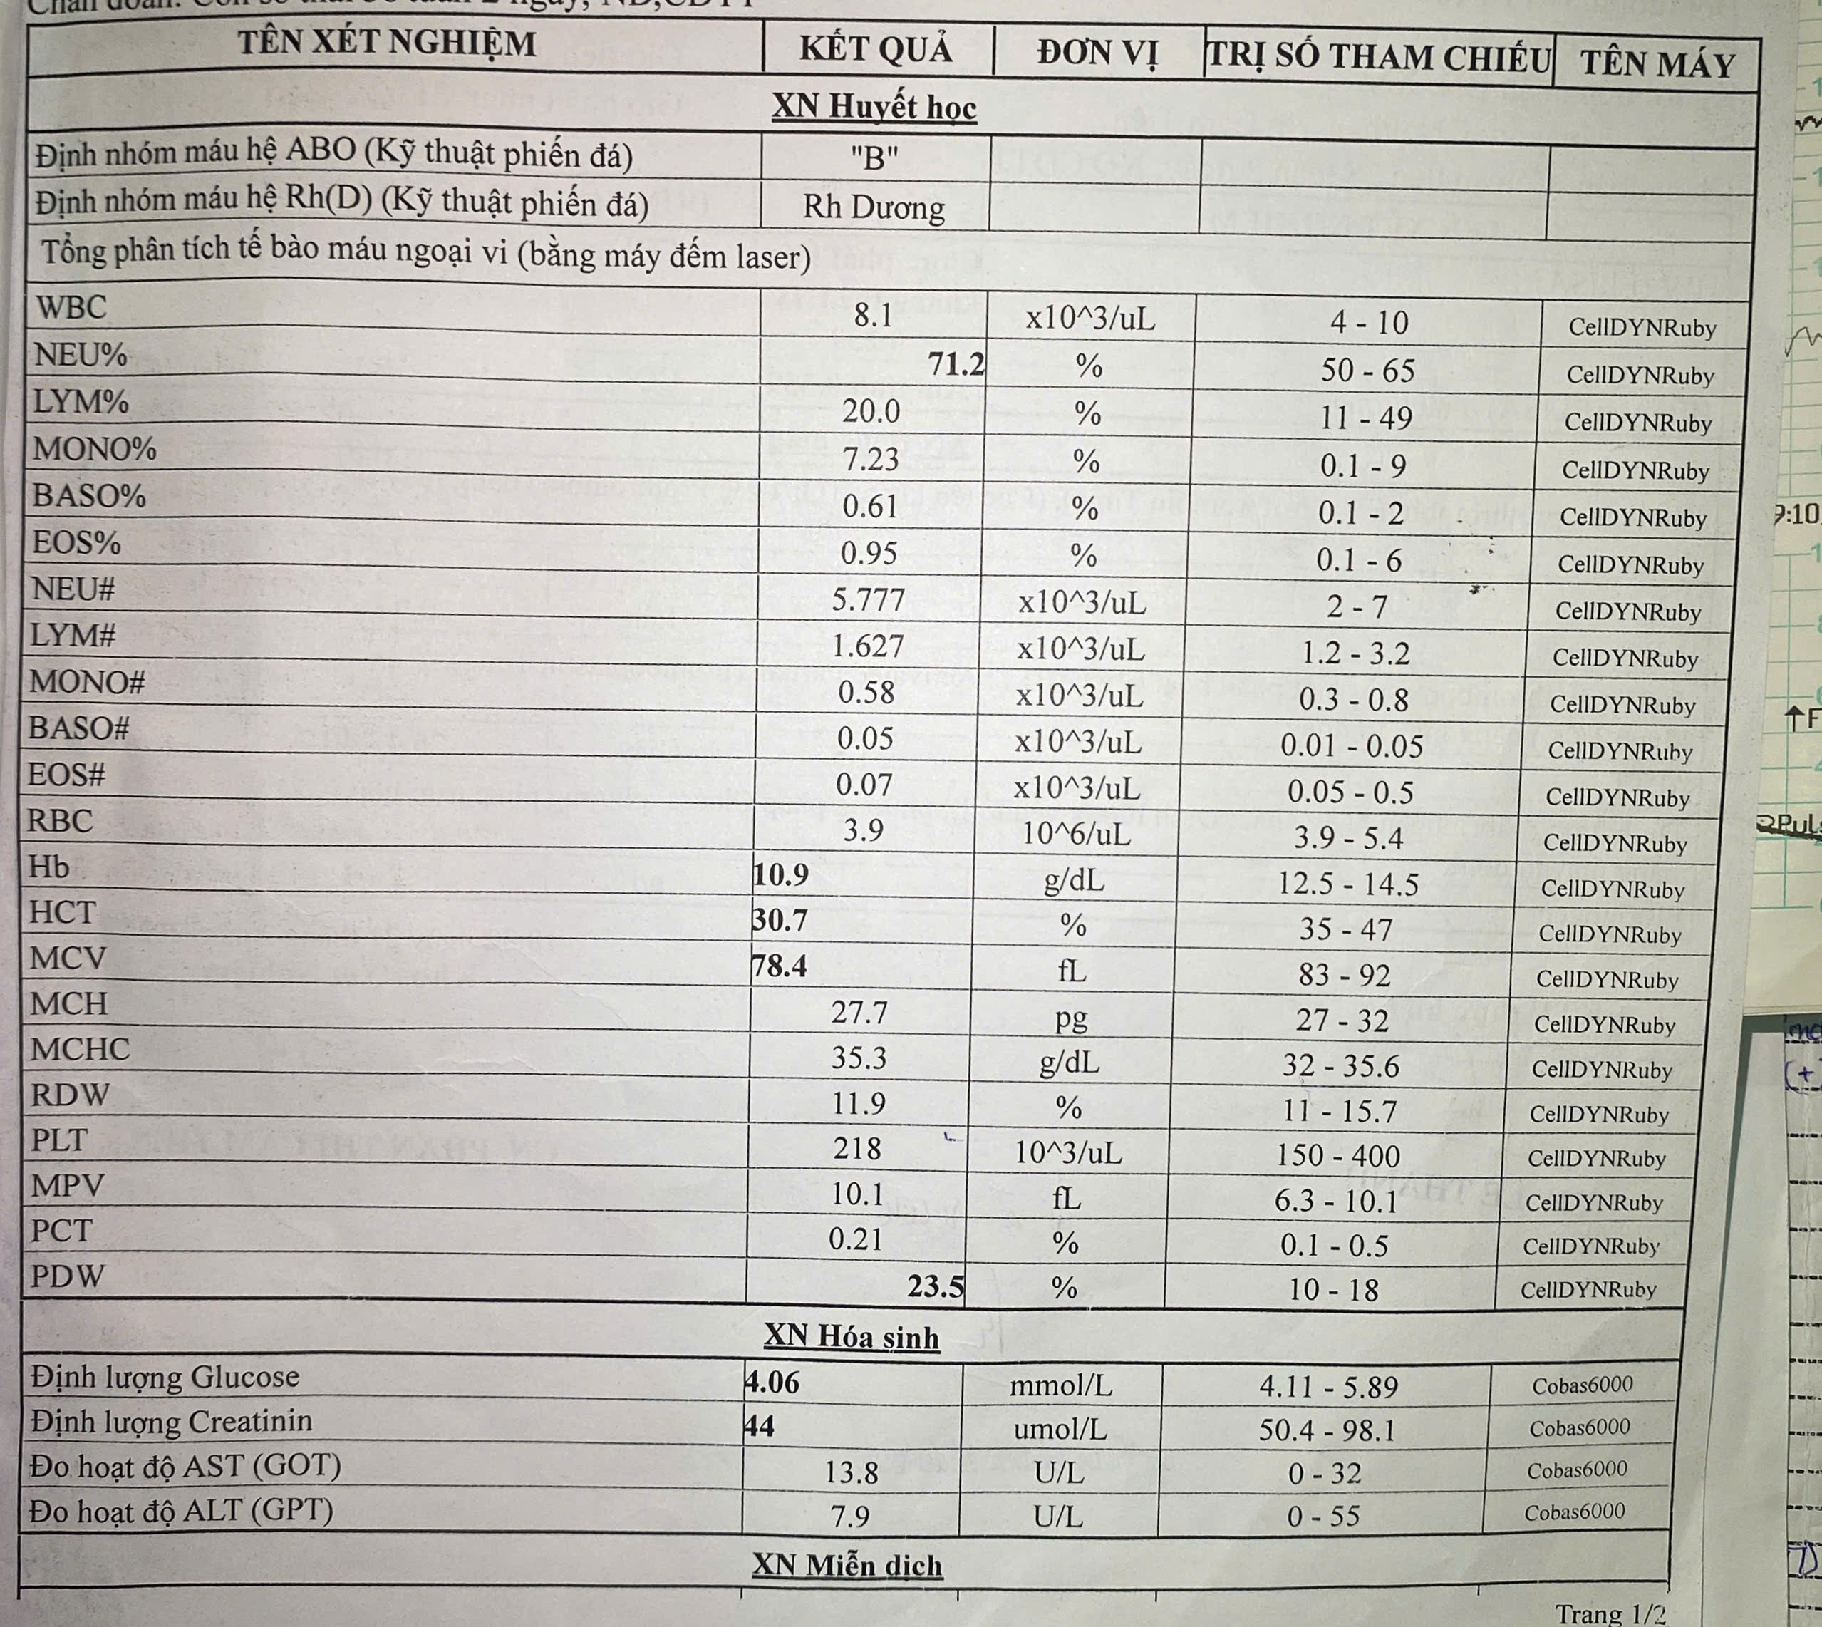
KẾT QUẢ CẬN LÂM SÀNG

Slide 10
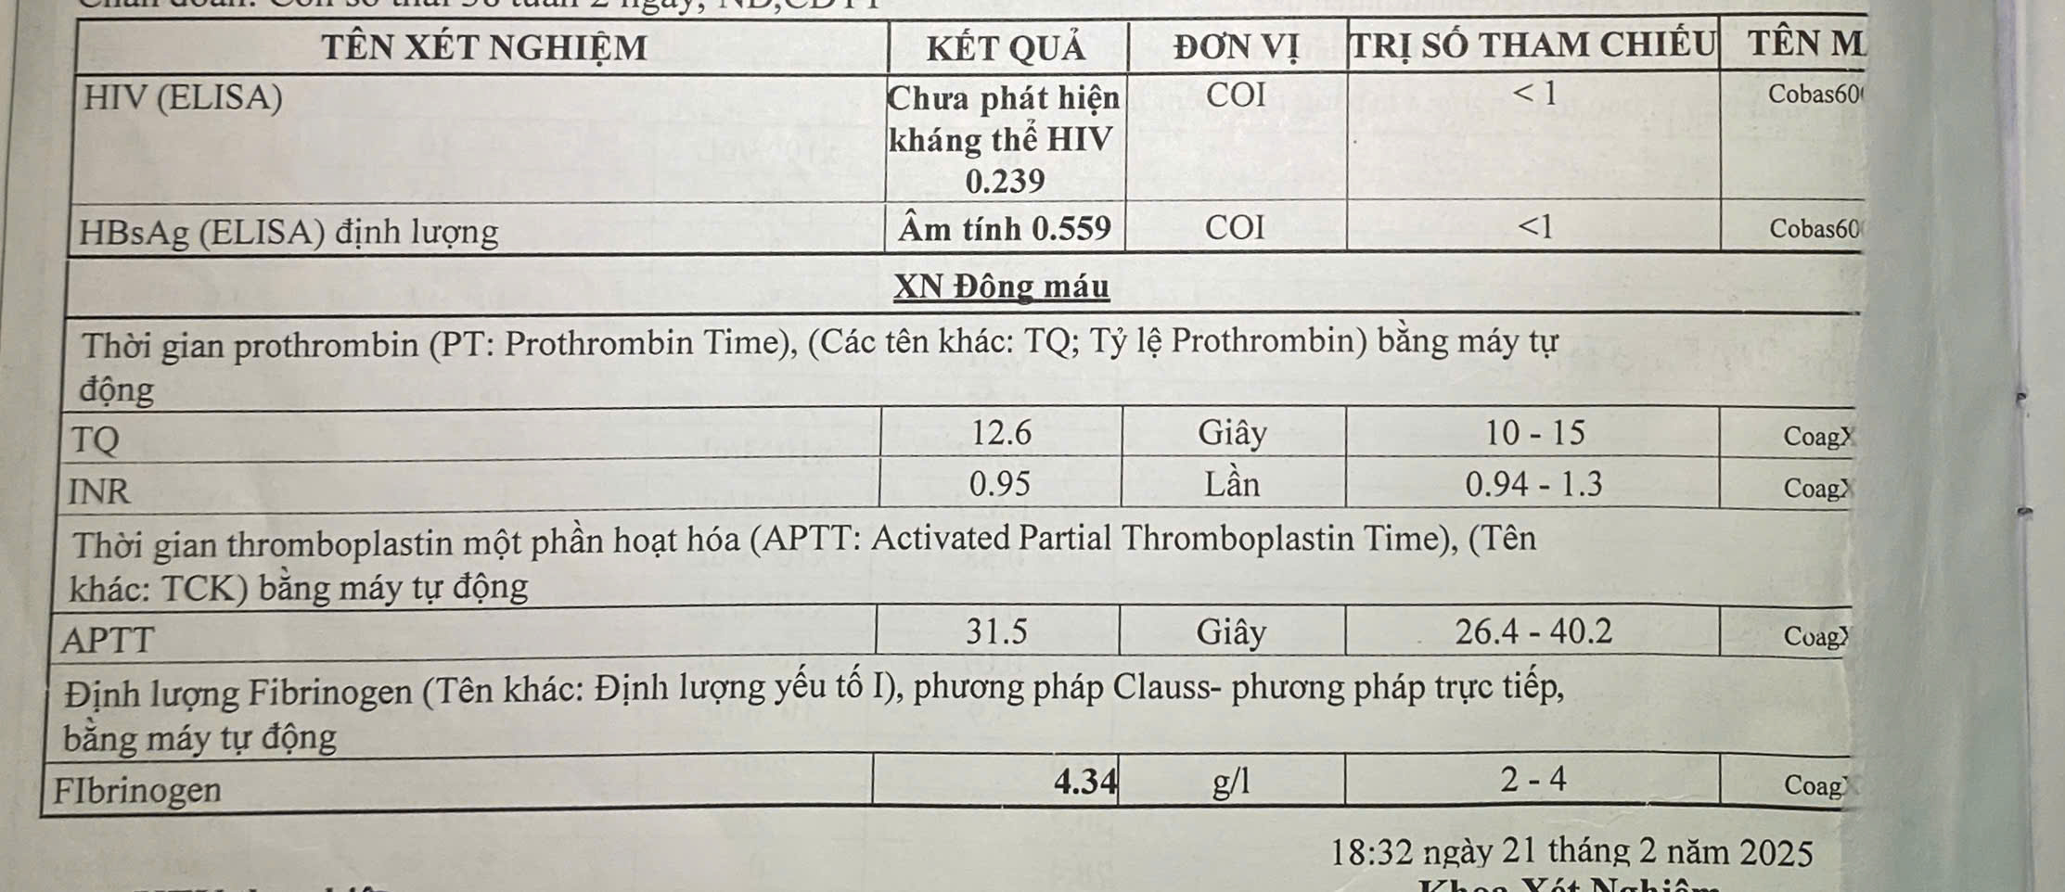
KẾT QUẢ CẬN LÂM SÀNG

Slide 11
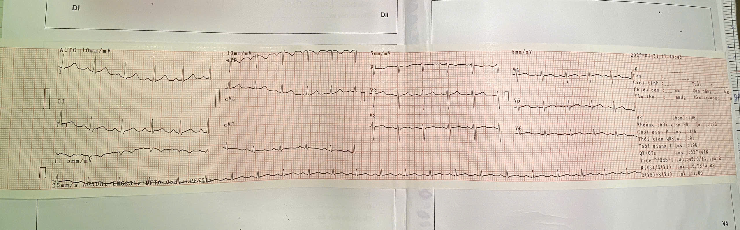
KẾT QUẢ CẬN LÂM SÀNG

Slide 12
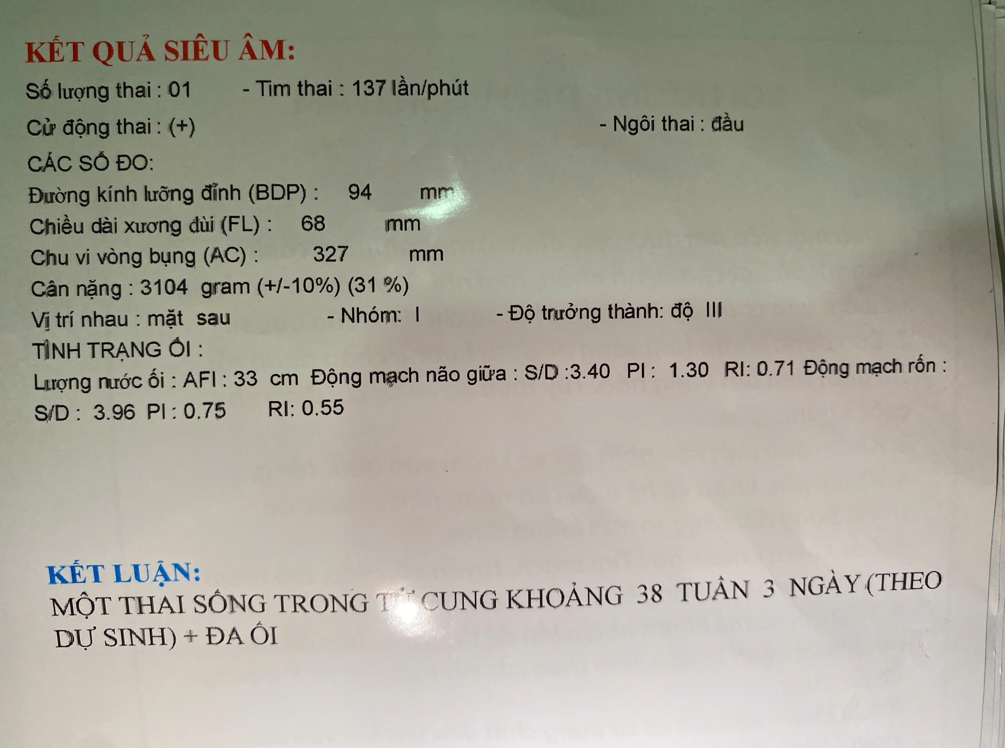
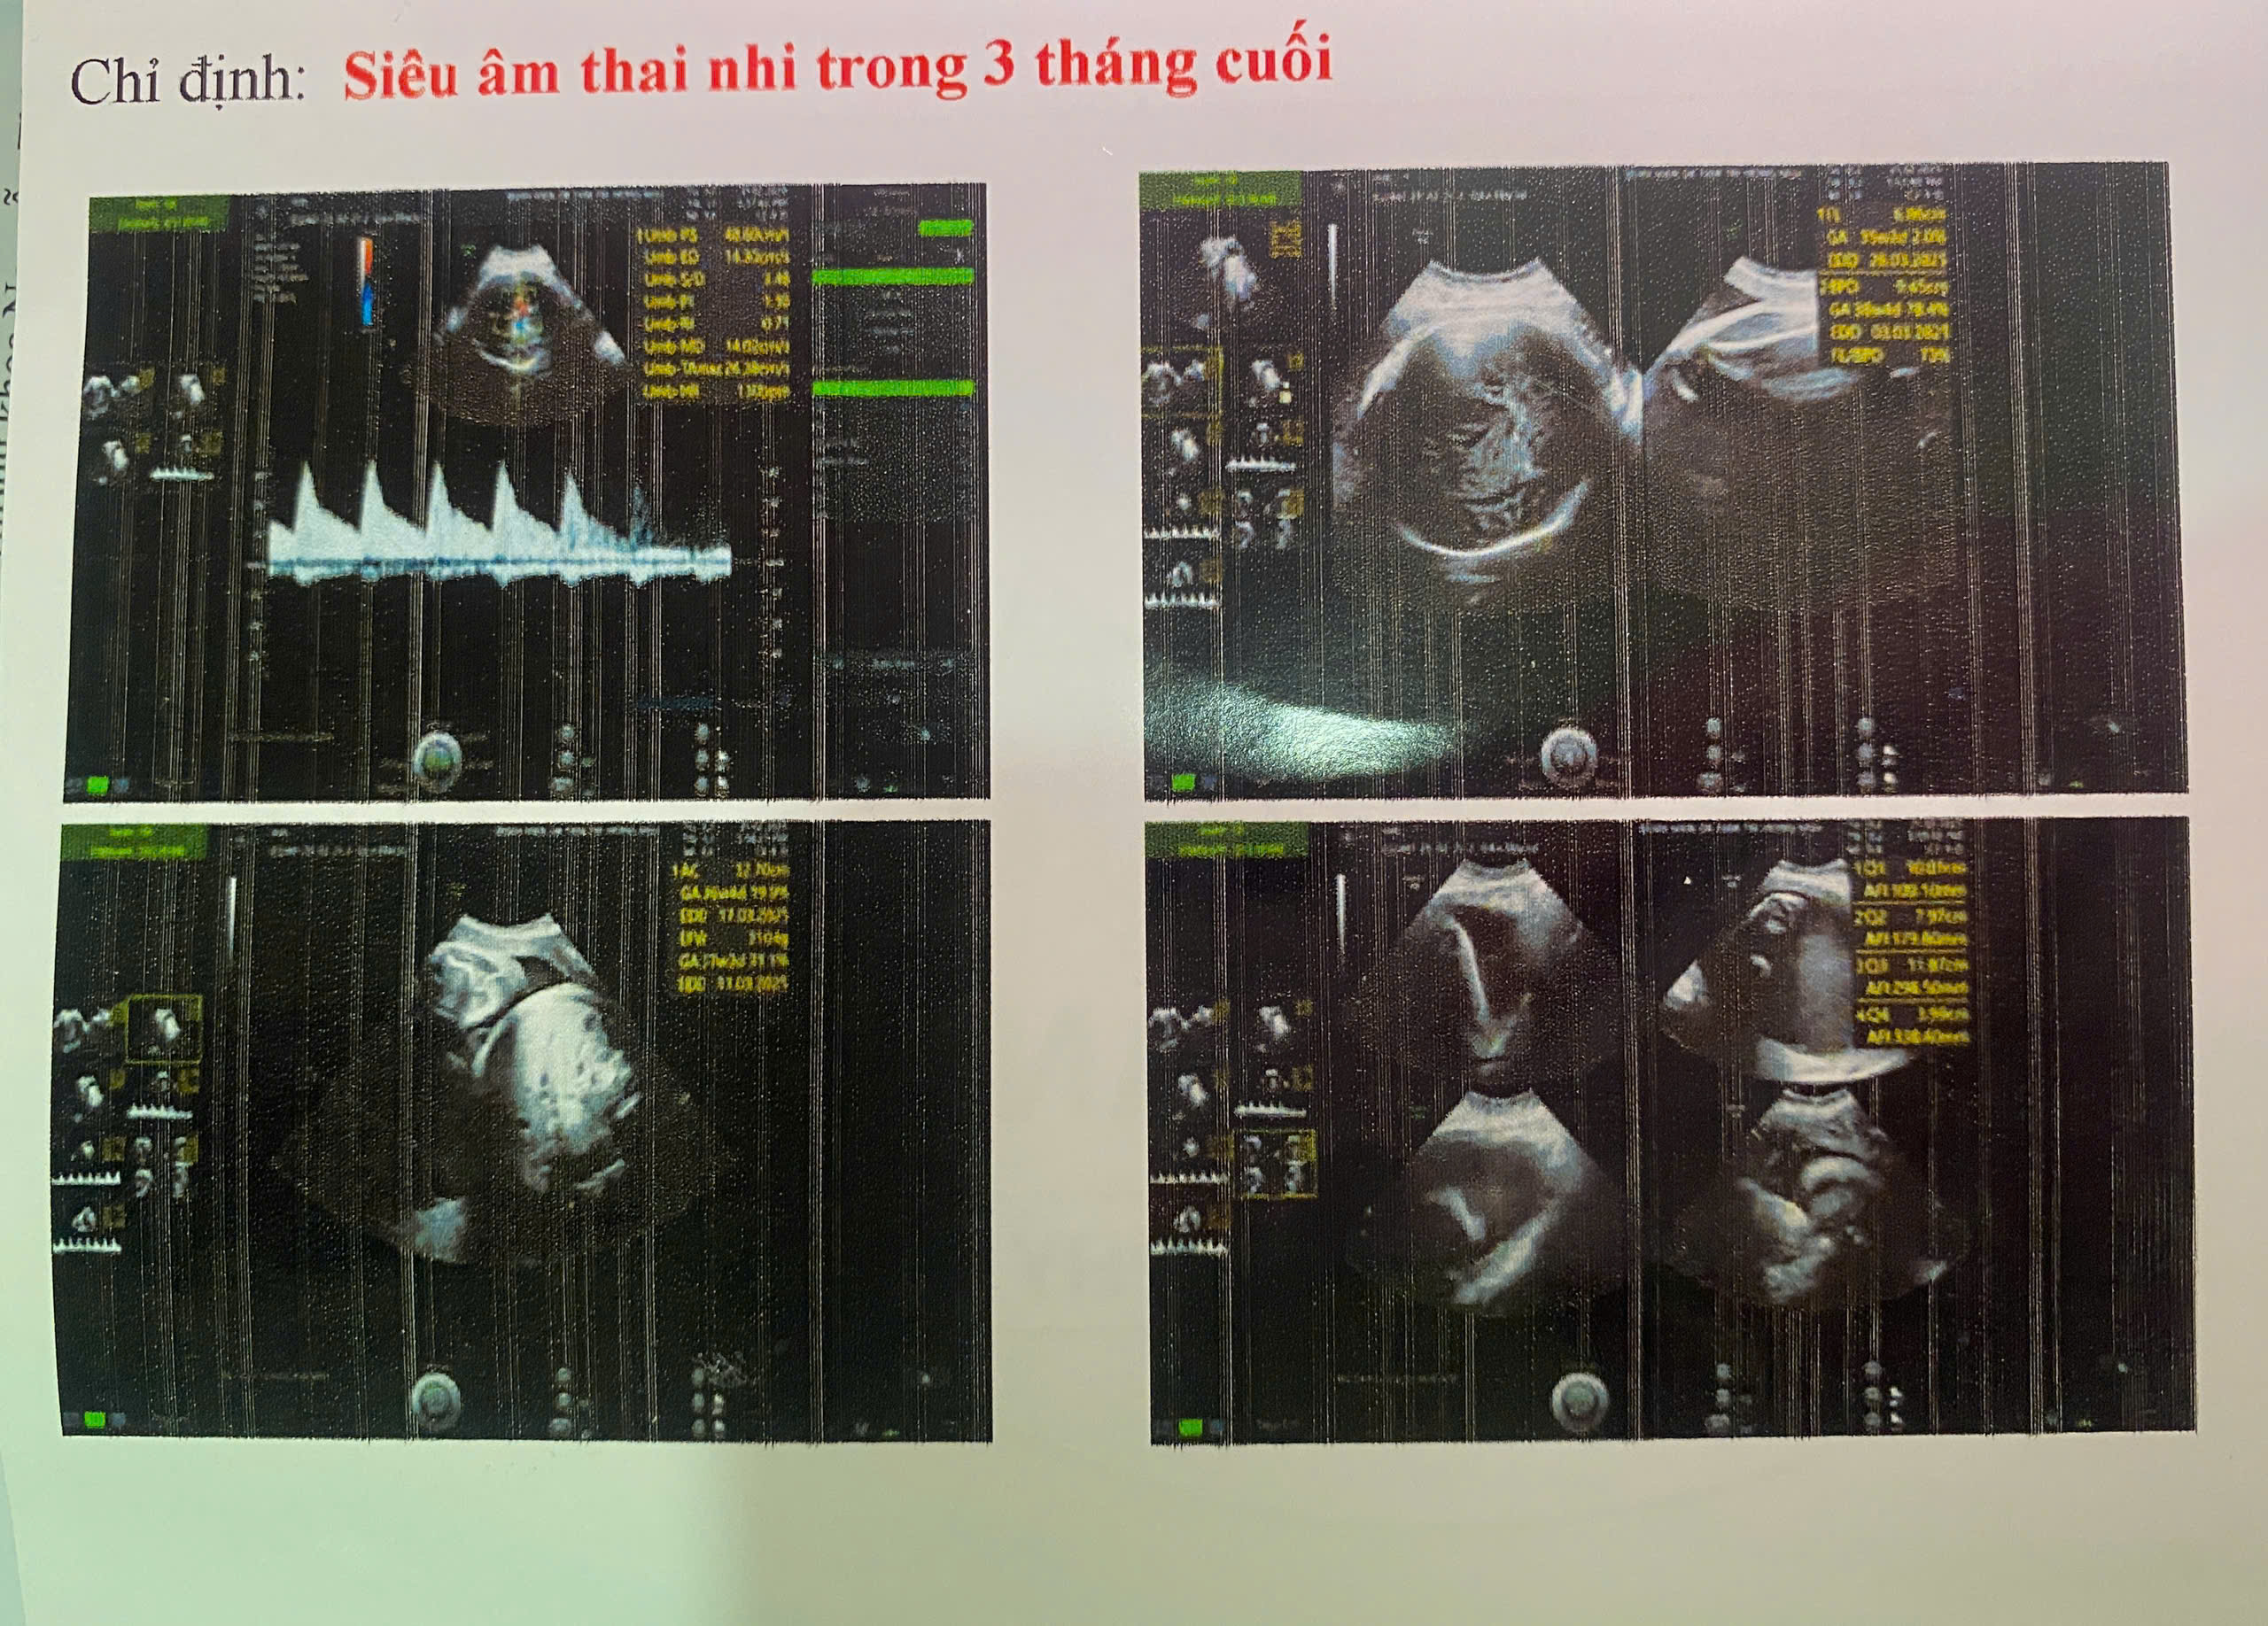
KẾT QUẢ CẬN LÂM SÀNG

Slide 13
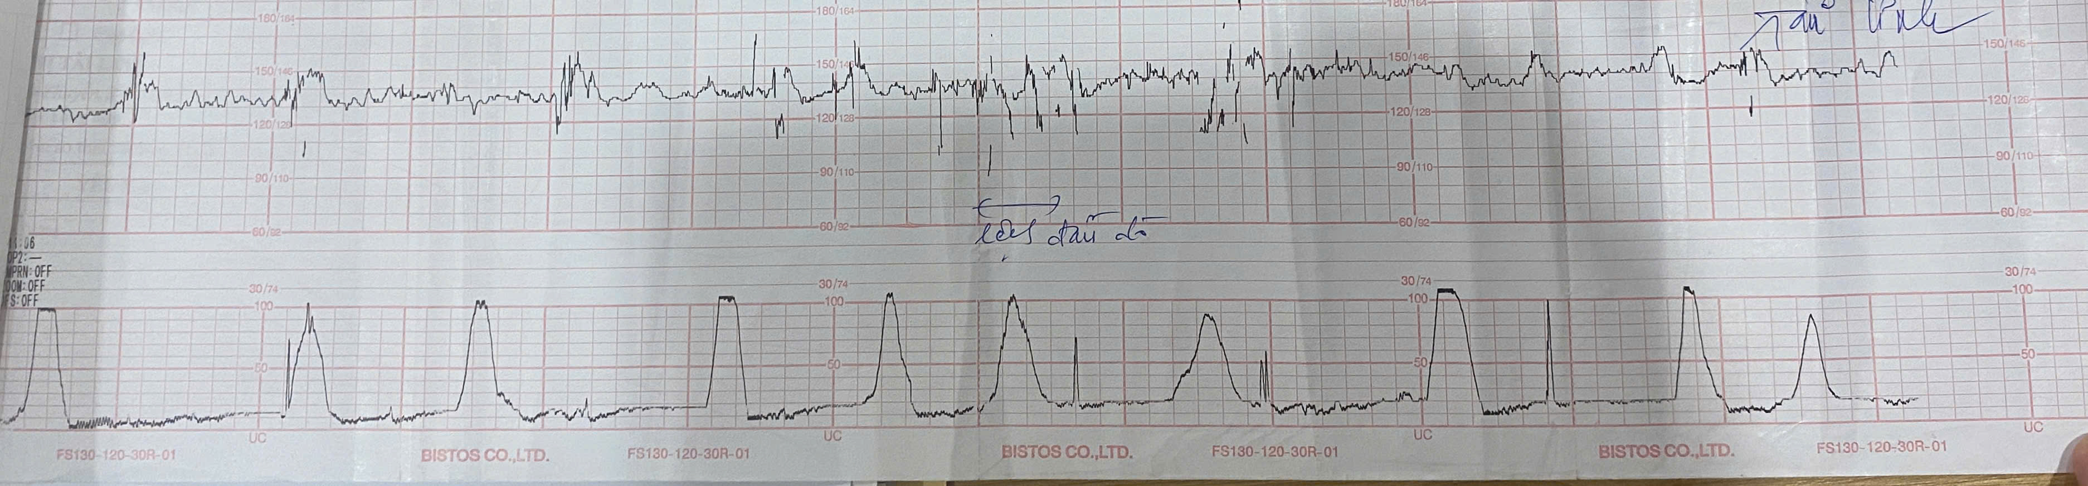
KẾT QUẢ CẬN LÂM SÀNG

Slide 14
VII. DIỄN TIẾN (22 giờ, 21/2/2025)
Xử trí:
Thực hiện tiếp các cử thuốc còn lại
Theo dõi sinh hiệu, cơn gò tử cung
Nghe tim thai ngắt quãng mỗi 2h
- Bệnh tỉnh
- Đau trằn bụng ít
- Thai máy (+)
- Sinh hiệu ổn
- Bụng mềm
- Gò 2-3 cơn/10p
- Tim thai 148 l/p
- Cổ tử cung: 2cm, xóa 50%
- Ngôi đầu cao
- Ối phồng
- CTG nhóm I
- Hb: 10.9g/dL, Hct 30.8%
- Các XN khác trong giới hạn bình thường
6 giờ 50, 22/2/2025
Tình trạng thai phụ ổn, thai phụ tỉnh, tiếp xúc tốt, sinh hiệu ổn, đau trằn bụng ít, ra nhớt hồng âm đạo.
CTG nhóm I
Bàn giao ca trực với tua sau.

Slide 15
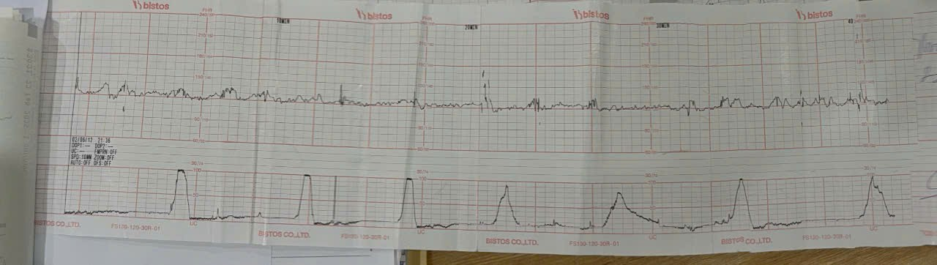
CTG 6h00: CTG nhóm I

Slide 16
VII. DIỄN TIẾN: 7h00 22/02/2025
Nhận trực:
Thai phụ tỉnh, tiếp xúc tốt.
Mong muốn sanh thường
Đau bụng từng cơn ít
Thai máy (+)
Ra nhớt hồng âm đạo ít
Sinh hiệu: M:80l/p; HA:110/70mmHg; thở 20l/p; NT:37oC
Bụng mềm, vùng bên trái trên rốn có khối chắc d#4x4cm di động ít, không đau.
Tim thai 120lần/phút; gò tử cung 1-2 cơn /10 phút
CTC 2-3cm 60%, mềm, hướng trung gian.
Ngôi đầu
Ối phồng
SA: ULCN#3100gram
Ối AFI 33cm
CHẨN ĐOÁN: Con so, thai 38 tuần 4 ngày, ngôi đầu, chuyển dạ tiềm thời, đa ối, TD nhân xơ tử cung dưới thanh mạc có cuống.
Xử trí:
Tư vấn người nhà và sản phụ về tình trạng mẹ và thai + mong muốn của thai phụ là sanh thường -> tư vấn theo dõi tiếp chuyển dạ, mổ lấy thai khi có chỉ định.
Hướng dẫn se đầu vú.
Thuốc: tiếp tục kháng sinh Ampicillin 1g (TMC) lúc 7g-11g-15g
TD tim thai và cơn gò, đánh giá lại sau 4 giờ
CLS: CTG

Slide 17
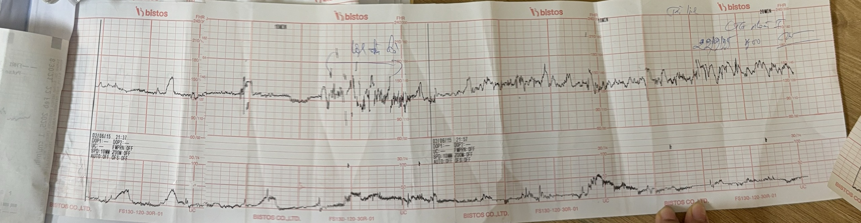
CTG 8h00: CTG nhóm I

Slide 18
VII. DIỄN TIẾN
8h30 22/02/2025
CTG: nhóm I TT:130 lần/phút, nhịp tăng có, nhịp giảm: không.
Gò tử cung: 2-3 cơn/10p, CĐ: 30-40mmHg
CTC: 4cm, xoá 70%,Ngôi đầu cao, Ối phồng
Xử trí:
Mắc monitor theo dõi tim thai và cơn gò
Tia ối: ối trắng đục#200ml, không sờ chạm dây rốn.
Tăng co:
Glucose 5% 500ml 1 chai (TTM) VIII giọt/phút. Sau đó bơm oxytocin 5UI 1 ống vào chai có sẵn. Tăng IV giọt/lần/20phút sao cho cơn gò đạt phù hợp giai đoạn chuyển dạ 3 - 5 cơn/10p
Đánh giá sau 1 giờ.

Slide 19
VII. DIỄN TIẾN
9h20
CTG nhóm II: nhịp giảm sớm lặp lại,TT:130 lần/phút.
Gò 4cơn/10p, CĐ:60-80mmHg. TTCB:20mmHg
CTC 6-7cm, xóa 80%
Ối vỡ hoàn toàn trắng đục, không sờ chạm dây rốn.
Ngôi đầu cao, thóp sau ở vị trí 9h
Xử trí:
Ngưng dịch truyền
Hồi sức thai
Lactate Ringer 500ml
01 chai TTM Lg/p
Đầu cao 30 độ, nằm nghiêng trái, thở oxy 5lít/phút
Theo dõi đánh giá lại sau 30 phút

Slide 20
VII. DIỄN TIẾN
9h50
CTG nhóm II: nhịp giảm sớm lặp lại, TT:130 lần/phút.
Gò 4cơn/10p, CĐ: 60-80mmHg, TTCB:20mmHg
CTC 8cm, xóa 80%
Ối vỡ hoàn toàn trắng đục, không sờ chạm dây rốn.
Ngôi đầu cao, thóp sau ở vị trí 9h
Xử trí
Theo dõi tiếp, đánh giá lại sau 30 phút

Slide 21
VII. DIỄN TIẾN:
10h30 22/02/2025
CTG nhóm II: nhịp giảm sớm kéo dài, TT:130 lần/phút.
Gò 4cơn/10p , CĐ: 60 - 80mmHg
TTCB: 20mmHg
CTC trọn
Ối vỡ hoàn toàn trắng đục, không sờ chạm dây rốn.
Ngôi đầu -1, kiểu thế ngang, sờ rõ 2 thóp, thóp sau ở vị trí 9h.
Chẩn đoán: Con so, thai 38 tuần 4 ngày, ngôi đầu, CDHĐ, bất xứng đầu chậu do đầu cúi không tốt, đa ối. Theo dõi u xơ tử cung
Xử trí:
Hội chẩn mổ lấy thai
PPPT: mổ ngang đoạn dưới tử cung lấy thai
PPVC: tê tuỷ sống

Slide 22
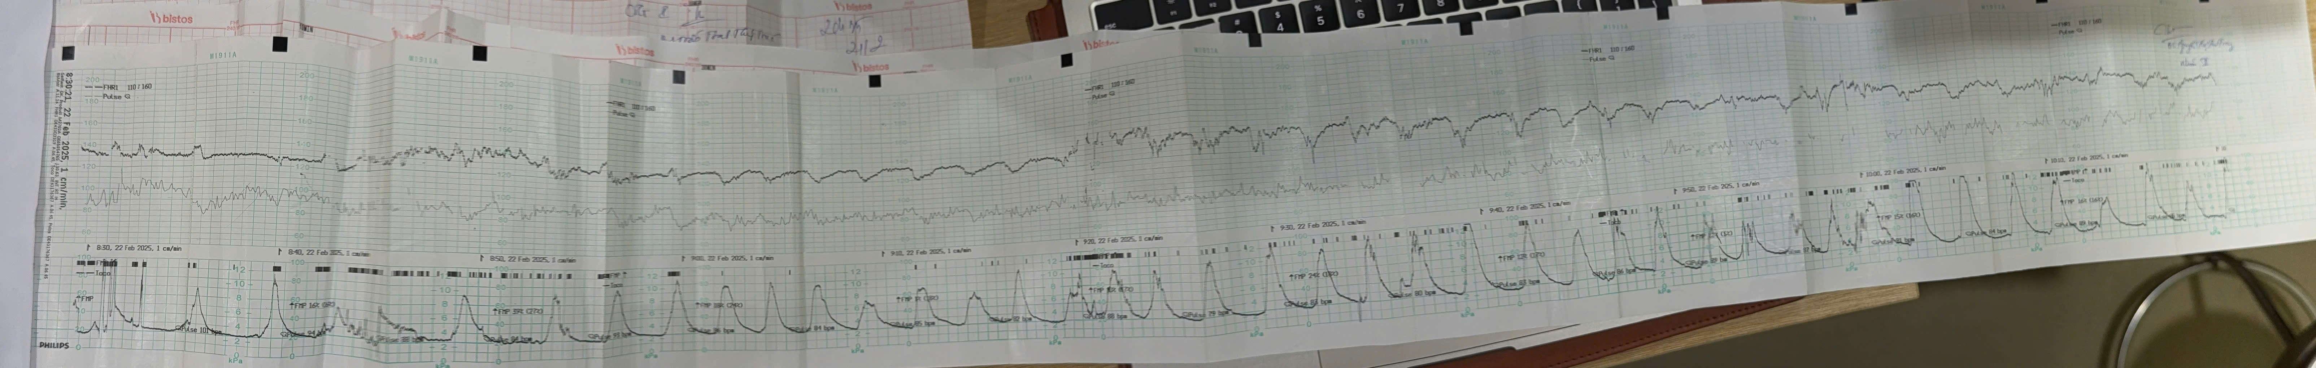
CTG khi tăng co, ngưng dịch truyền và hồi sức thai

Slide 23
VII. DIỄN TIẾN
11h50
Tiếp nhận bé sơ sinh tại phòng mổ
Sơ sinh tím xanh, spo2 80%/oxy qua mask CRT>3giây, thở yếu, chi lạnh, mạch nhẹ, tim tần số 110lần/phút, phổi thô.
Bụng mềm, rốn tươi, không phản xạ, trương lực cơ (-). Thóp phẳng.
CĐ: Hội chứng suy hô hấp nặng (theo silverman) - TD tim bẩm sinh
Xử trí:
Hút đàm nhớt
Bóp bóng qua mask/oxy 100%
Mời hội chẩn cấp 3
Chuẩn Bị nội khí quản

Slide 24
VII. DIỄN TIẾN
11h55
Sơ sinh tím xanh, spo2 80%/Bóp bóng qua nội khí quản, thở co lõm ngực, chi lạnh, tim 102 tần số lần/phút, phổi thô.
Bụng mềm, rốn tươi, không phản xạ, trương lực cơ mềm nhẻo. Thóp phẳng.
CĐ: Hội chứng suy hô hấp nặng (theo silverman) - TD tim bẩm sinh
Xử trí:
Đặt Nội khí quản
Số 3 , cố định mức số 9
Bóp bóng qua nội khí quản

Slide 25
VII. DIỄN TIẾN
12h00
Sơ sinh tím xanh, spo2 70-80%/ Bóp bóng qua nội khí quản, thở co lõm ngực, chi lạnh, mạch khó bắt, tim 102 lần/phút, phổi thô.
Bụng mềm, rốn tươi, không phản xạ, trương lực cơ mềm nhẻo. Thóp phẳng.
CĐ: Hội chứng suy hô hấp nặng (theo silverman) - TD tim bẩm sinh
Xử trí:
Tiếp tục
Bóp bóng qua nội khí quản

Slide 26
VII. DIỄN TIẾN
12h02
Sơ sinh tím xanh, spo2 75-80%/ Bóp bóng qua nội khí quản, chi lạnh, mạch khó bắt, tim tần số 60 lần/phút
Thở yếu
không phản xạ, trương lực cơ mềm nhẻo. Thóp phẳng.
CĐ: Hội chứng suy hô hấp nặng (theo silverman) - TD tim bẩm sinh
Xử trí:
Adrenalin 1 %oo 0.28ml TMC
Tiếp tục bóp bóp qua nội khí quản

Slide 27
VII. DIỄN TIẾN
12h07
Sơ sinh tím xanh, spo2 75-80%/ Bóp bóng qua nội khí quản, chi lạnh, mạch khó bắt, tim tần số 80 lần/phút
Không nhịp tự thở
không phản xạ, trương lực cơ mềm nhẻo. Thóp phẳng.
CĐ: Hội chứng suy hô hấp nặng (theo silverman) - TD tim bẩm sinh
Xử trí:
Adrenalin 1 %oo 0.28ml TMC
Tiếp tục bóp bóp qua nội khí quản

Slide 28
VII. DIỄN TIẾN
12h10
Sơ sinh tím xanh, spo2 70% Bóp bóng qua nội khí quản, chi lạnh, mạch khó bắt, tim tần số 110 lần/phút
Không nhịp tự thở
không phản xạ, trương lực cơ mềm nhẻo.
CĐ: Hội chứng suy hô hấp nặng (theo silverman) - TD tim bẩm sinh
Xử trí:
Ấn tim /bóp bóp qua nội khí quản

Slide 29
VII. DIỄN TIẾN
12h15
Sơ sinh tím xanh, spo2 70% Bóp bóng qua nội khí quản, chi lạnh, mạch khó bắt, tim tần số 100 lần/phút
Không nhịp tự thở
không phản xạ, trương lực cơ mềm nhẻo.
CĐ: Hội chứng suy hô hấp nặng (theo silverman) - TD tim bẩm sinh
Xử trí:
Ấn tim /bóp bóp qua nội khí quản

Slide 30
VII. DIỄN TIẾN
12h20
Sơ sinh tím xanh, spo2 65% Bóp bóng qua nội khí quản, chi lạnh, mạch khó bắt, tim tần số 96 lần/phút
Không nhịp tự thở
không phản xạ, trương lực cơ mềm nhẻo.
CĐ: Hội chứng suy hô hấp nặng (theo silverman) - TD tim bẩm sinh
Xử trí:
Ấn tim /bóp bóp qua nội khí quản

Slide 31
VII. DIỄN TIẾN
12h25
Sơ sinh tím xanh, spo2 65% Bóp bóng qua nội khí quản, chi lạnh, mạch khó bắt, tim tần số 80 lần/phút
Không nhịp tự thở
không phản xạ, trương lực cơ mềm nhẻo.
CĐ: Hội chứng suy hô hấp nặng (theo silverman) - TD tim bẩm sinh
Xử trí:
Ấn tim /bóp bóp qua nội khí quản

Slide 32
VII. DIỄN TIẾN
12h30
Sơ sinh tím xanh, spo2 65% Bóp bóng qua nội khí quản, chi lạnh, mạch khó bắt, tim tần số 80 lần/phút
Không nhịp tự thở
không phản xạ, trương lực cơ mềm nhẻo.
CĐ: Hội chứng suy hô hấp nặng (theo silverman) - TD tim bẩm sinh
Xử trí:
Ấn tim /bóp bóp qua nội khí quản

Slide 33
VII. DIỄN TIẾN
12h35
Sơ sinh tím xanh, spo2 60%-70% Bóp bóng qua nội khí quản, chi lạnh, mạch khó bắt, tim tần số 70 lần/phút
Không nhịp tự thở
không phản xạ, trương lực cơ mềm nhẻo.
CĐ: Hội chứng suy hô hấp nặng (theo silverman) - TD tim bẩm sinh
Xử trí:
Ấn tim /bóp bóp qua nội khí quản

Slide 34
VII. DIỄN TIẾN
12h45
Sơ sinh tím xanh, spo2 60%-70% Bóp bóng qua nội khí quản, chi lạnh, mạch khó bắt, tim tần số 60 lần/phút
Không nhịp tự thở
không phản xạ, trương lực cơ mềm nhẻo.
CĐ: Hội chứng suy hô hấp nặng (theo silverman) - TD tim bẩm sinh
Xử trí:
Ấn tim /bóp bóp qua nội khí quản

Slide 35
VII. DIỄN TIẾN
12h50
Sơ sinh tím xanh,
Chi lạnh, không bắt được mạch
Đồng tử dãn 2 bên
Không nhịp tự thở
không phản xạ, trương lực cơ mềm nhẻo.
CĐ: Tử vong
Hội chứng suy hô hấp nặng (theo silverman)
Xử trí:
Giải thích tình trạng bệnh với thân nhân
Ngưng hồi sức

Slide 36

XIN CHÂN THÀNH CẢM ƠN

